Slide 1


NextJS
NT208.O21.ANTT
GVHD: Ths. Trần Tuấn Dũng
Nhóm 2:
Dương Phan Hiếu Nghĩa – 21521179
Trần Tiến Đạt – 21521951
Lê Thanh Tài – 22521276
Đặng Quốc Hưng – 21520882
Vũ Minh Hiển - 20520498

Slide 2
Các nội dung chính
01
02
04
Giới thiệu
Cấu trúc dự án
You can describe the topic of the section here
You can describe the topic of the section here
03
Cách cài đặt
Demo
You can describe the topic of the section here
You can describe the topic of the section here

Slide 3
01
Giới thiệu
Insert a subtitle here if you need it

Slide 4

Next.js là gì ?
⇩ Next.js là một framework React cho việc xây dựng ứng dụng web full-stack. Các thành phần của React được dùng để xây dựng giao diện người dùng, sử dụng Next.js cho các tính năng và tối ưu hóa bổ sung.
⇩ Next.js trù tượng hóa và tự động cấu hình các công cụ cần thiết cho Reatc, như bundling, biên dịch, …
⇩ Trình biên dịch của Next.js viết bằng Rust sử dụng SWC.
Notes:
⇩ Next.js trù tượng hóa và tự động cấu hình các công cụ cần thiết cho Reatc, như bundling, biên dịch, …
Cho phép người sử dụng tập trung vào việc xây dựng ứng dụng của mình thay vì phải dành thời gian cho cấu hình.
Trình biên dịch của Next.js, viết bằng Rust sử dụng SWC, cho phép Next.js biến đổi và thu nhỏ mã JavaScript của bạn cho môi trường sản xuất. Điều này thay thế Babel cho từng tệp và Terser cho việc thu nhỏ các bản gói đầu ra.
Quá trình biên dịch sử dụng Trình biên dịch của Next.js nhanh gấp 17 lần so với Babel và được kích hoạt mặc định từ phiên bản Next.js 12 trở đi. Nếu bạn có cấu hình Babel hiện có hoặc sử dụng các tính năng không được hỗ trợ, ứng dụng của bạn sẽ không sử dụng Trình biên dịch của Next.js và tiếp tục sử dụng Babel.
SWC là một công cụ biên dịch mã nguồn JavaScript và TypeScript, được viết bằng Rust, nhằm cung cấp hiệu suất cao và tính mở rộng cho quá trình biên dịch và minify mã nguồn trong các dự án phát triển web. Tóm tắt ngắn gọn về lý do chọn SWC:
Tính Mở Rộng: SWC có thể tích hợp trực tiếp vào Next.js mà không cần phải sửa đổi mã nguồn.
Hiệu Năng: SWC cải thiện hiệu suất biên dịch và thời gian biên dịch trong Next.js.
WebAssembly: Hỗ trợ WebAssembly giúp SWC hỗ trợ nhiều nền tảng.
Cộng Đồng: SWC được hưởng lợi từ cộng đồng lớn và đang phát triển của Rust.

Slide 5
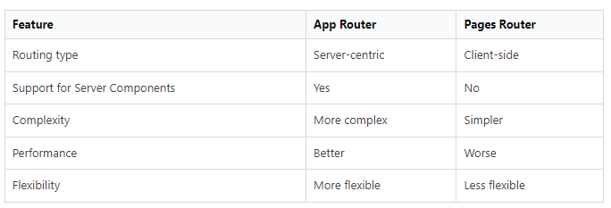
App Router và Pages Router
Notes:
Loại định tuyến:
App Router: Định tuyến trung tâm máy chủ, cho phép xử lý nhiều logic trên máy chủ trước khi gửi kết quả đến trình duyệt.
Pages Router: Định tuyến phía máy khách, chỉ xử lý trên trình duyệt và không có phần xử lý trên máy chủ.
Hỗ trợ cho Server Components:
App Router: Hỗ trợ Server Components, cho phép tạo ra các ứng dụng với các tính năng mới nhất của React.
Pages Router: Không hỗ trợ Server Components, chỉ cho phép xây dựng các ứng dụng với các tính năng cơ bản của React.
Độ phức tạp:
App Router: Phức tạp hơn do có nhiều tính năng và khả năng cấu hình cao hơn.
Pages Router: Đơn giản hơn vì tập trung vào việc xây dựng các ứng dụng đơn giản và không phức tạp.
Hiệu suất:
App Router: Thường có hiệu suất tốt hơn do có khả năng tối ưu hóa hơn trong việc xử lý yêu cầu từ máy chủ.
Pages Router: Hiệu suất có thể kém hơn do tất cả các xử lý đều diễn ra trên trình duyệt, không có sự hỗ trợ từ máy chủ.
Linh hoạt:
App Router: Linh hoạt hơn và cung cấp nhiều tính năng hơn, phù hợp cho các ứng dụng phức tạp và đòi hỏi tính linh hoạt cao.
Pages Router: Ít linh hoạt hơn và tập trung vào việc xây dựng các ứng dụng đơn giản, phù hợp cho các dự án không đòi hỏi nhiều tính năng đặc biệt và tối ưu hóa cao.

Slide 6






Các tính năng chính
Routing
Rendering
Data Fetching
Styling
Optimization
TypeScript
Notes:
Routing (Định tuyến): Next.js cung cấp một cơ chế định tuyến dựa trên thư mục và tên file đơn giản. Mỗi file trong thư mục pages tương ứng với một route trên dự án, gồm có nestle route (định tuyến lồng), dynamic route (định tuyến động), ….
Rendering (Kết xuất): Kết xuất trên phía máy khách và phía máy chủ với Client và Server Components. Tiếp tục tối ưu hóa với Kết xuất Tĩnh và Động trên máy chủ với Next.js. Streaming trên Edge và các runtime của Node.js. Next.js hỗ trợ cả Server-side Rendering (SSR) và Static Site Generation (SSG). SSR giúp tăng tốc độ tải trang bằng cách render trang từ phía máy chủ trước khi gửi đến trình duyệt. SSG cho phép bạn tạo trang tĩnh tại thời điểm build, giúp tăng hiệu suất và giảm tải cho máy chủ.
Data Fetching (Truy xuất dữ liệu): Truy xuất dữ liệu đơn giản hóa với async/await trong Server Components, và một fetch API mở rộng để nhớ lời gọi yêu cầu, caching dữ liệu và tái xác thực. Có thể sử dụng các phương thức như getServerSideProps, getStaticProps, hoặc useEffect để lấy dữ liệu và truyền vào các component của bạn
Styling (Tạo kiểu): Hỗ trợ cho các phương pháp tạo kiểu ưa thích của bạn, bao gồm CSS Modules, Tailwind CSS và CSS-in-JS.
Optimizations (Tối ưu hóa): Tối ưu hóa ảnh, font chữ và kịch bản để cải thiện Core Web Vitals và trải nghiệm người dùng của ứng dụng của bạn.
TypeScript: Hỗ trợ cải thiện cho TypeScript, với việc kiểm tra kiểu tốt hơn và biên dịch hiệu quả hơn, cũng như plugin TypeScript tùy chỉnh và trình kiểm tra kiểu.

Slide 7





Hỗ trợ các browser
Chrome 64 trở lên
Edge 79 trở lên
Firefox 67 trở lên
Opera 51 trở lên
Safari 12 trở lên
Notes:
Next.js hỗ trợ các trình duyệt hiện đại àm không cần cấu hình thêm

Slide 8
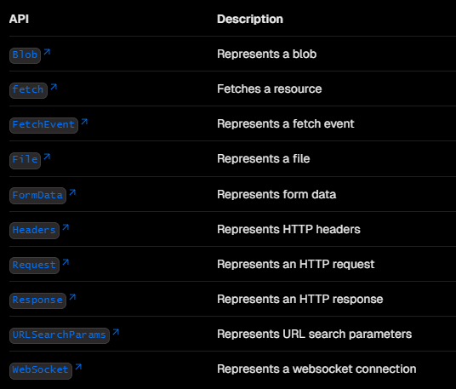
Network APIs
Notes:
Next Edge Runtime được xây dựng dựa trên các API Web tiêu chuẩn và hỗ trợ các API sau

Slide 9
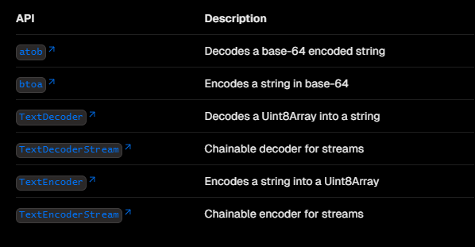
Encoding APIs
Notes:
Next Edge Runtime được xây dựng dựa trên các API Web tiêu chuẩn và hỗ trợ các API sau

Slide 10
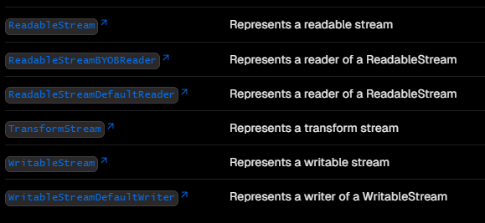
Stream APIs
Notes:
Next Edge Runtime được xây dựng dựa trên các API Web tiêu chuẩn và hỗ trợ các API sau

Slide 11
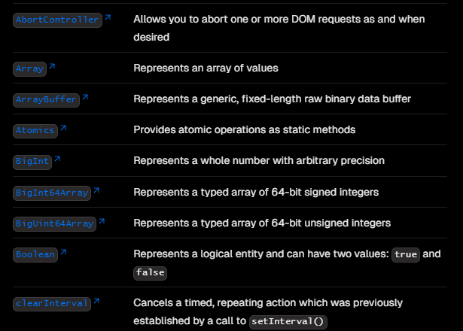
Web Standard APIs
Notes:
Next Edge Runtime được xây dựng dựa trên các API Web tiêu chuẩn và hỗ trợ các API sau

Slide 12
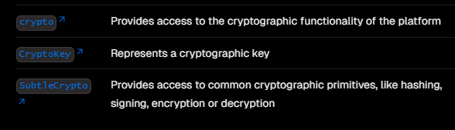
Crypto APIs
Notes:
Next Edge Runtime được xây dựng dựa trên các API Web tiêu chuẩn và hỗ trợ các API sau

Slide 13
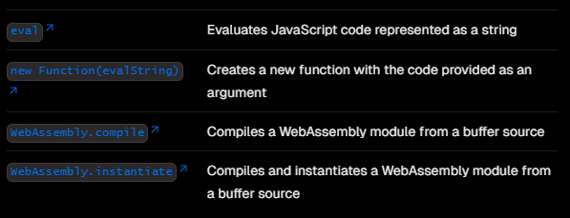
Unsupported APIs
Notes:
Edge Runtime có một số hạn chế bao gồm:
Các API Native Node.js không được hỗ trợ. Ví dụ, bạn không thể đọc hoặc ghi vào hệ thống tệp.
node_modules có thể được sử dụng, miễn là chúng thực hiện ES Modules và không sử dụng các API Native Node.js.
Việc gọi require trực tiếp không được phép. Thay vào đó, sử dụng ES Modules.
Các tính năng ngôn ngữ JavaScript sau đây đã bị vô hiệu hóa và sẽ không hoạt động:

Slide 14
02
Cấu trúc dự án
Insert a subtitle here if you need it

Slide 15
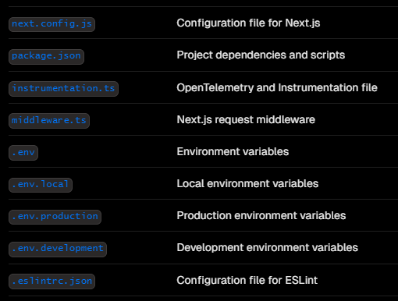
Các tệp cấp cao
Notes:
Các tệp cấp cao được sử dụng để cấu hình ứng dụng của bạn, quản lý các phụ thuộc, chạy middleware, tích hợp các công cụ theo dõi và xác định các biến môi trường.

Slide 16
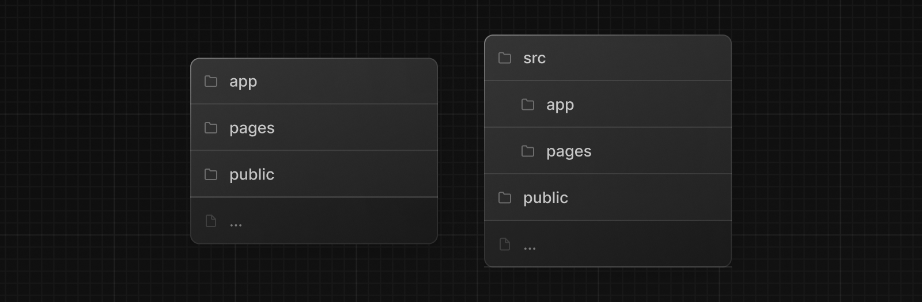
Thư mục cấp cao
Notes:
Thư mục cấp cao Các thư mục cấp cao được sử dụng để tổ chức mã nguồn và tài nguyên tĩnh của ứng dụng của bạn.

Slide 17
03
Cài đặt
Insert a subtitle here if you need it
Notes:
Có 2 cách cài đặt:
+ Tự động
+ Thủ công

Slide 18

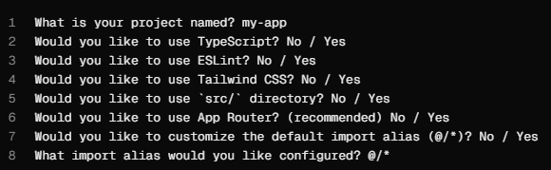
Cài đặt tự động
Notes:
Sau khi nhập các thông tin cần thiết, create-next-app sẽ tạo ra một thư mục với tên dự án của bạn và cài đặt các phụ thuộc cần thiết.
create-next-app cho phép bạn tạo một ứng dụng Next.js mới chỉ trong vài giây. Nó được duy trì chính thức bởi các nhà tạo ra Next.js, và bao gồm một số lợi ích:
Trải nghiệm Tương tác: Chạy npx create-next-app@latest (không có đối số) khởi chạy một trải nghiệm tương tác hướng dẫn bạn qua việc thiết lập một dự án.
Không phụ thuộc: Khởi tạo một dự án chỉ mất một giây. Create Next App không có phụ thuộc nào.
Hỗ trợ Ngoại tuyến: Create Next App sẽ tự động phát hiện xem bạn có ngoại tuyến không và khởi động dự án của bạn bằng cách sử dụng bộ nhớ cache gói địa phương của bạn.
Hỗ trợ cho các Ví dụ: Create Next App có thể khởi động ứng dụng của bạn bằng cách sử dụng một ví dụ từ bộ sưu tập ví dụ của Next.js (ví dụ: npx create-next-app --example api-routes) hoặc bất kỳ kho lưu trữ công khai nào trên GitHub.
Đã kiểm tra: Gói này là một phần của Next.js monorepo và đã được kiểm tra bằng cách sử dụng cùng một bộ kiểm tra tích hợp như Next.js chính, đảm bảo nó hoạt động như mong đợi với mỗi bản phát hành.

Slide 19
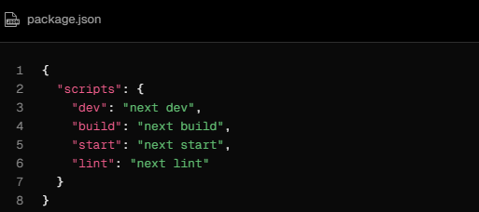
Cài đặt thủ công
Notes:
Để tạo thủ công một ứng dụng Next.js mới, bạn cần cài đặt các gói cần thiết bằng cách chạy lệnh sau:
Hãy mở tệp package.json của bạn và thêm các scripts sau:

Slide 20

Cài đặt thủ công
Notes:
Next.js sử dụng định tuyến dựa trên hệ thống tệp, điều này có nghĩa là các đường dẫn trong ứng dụng của bạn được xác định bởi cách bạn cấu trúc các tệp của mình.
Tạo một thư mục app/, sau đó thêm các tệp layout.tsx và page.tsx. Những tệp này sẽ được hiển thị khi người dùng truy cập vào trang gốc của ứng dụng của bạn (/).

Slide 21
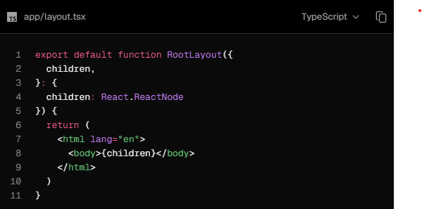
Cài đặt thủ công
Notes:
Tạo một bố cục gốc bên trong app/layout.tsx với các thẻ <html> và <body> cần thiết:

Slide 22
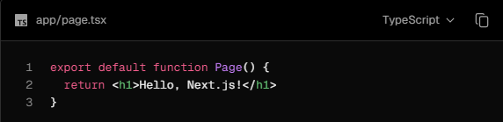
Cài đặt thủ công
Notes:
Cuối cùng, hãy tạo một trang chính app/page.tsx với một số nội dung ban đầu:

Slide 23
Chạy máy chủ phát triển
Chạy lệnh npm run dev để bắt đầu máy chủ phát triển.
Truy cập vào http://localhost:3000 để xem ứng dụng của bạn.
Notes:
Cuối cùng, hãy tạo một trang chính app/page.tsx với một số nội dung ban đầu:

Slide 24
04
Demo

Slide 25
Route
Rendering

Slide 26
Route
Next.js cung cấp một cơ chế định tuyến dựa trên thư mục và tên file đơn giản. Mỗi file trong thư mục pages hoặc app tương ứng với một route trên ứng dụng.
Có thể thư mục con trong thư mục pages để tạo ra các route lồng nhau. Ví dụ: pages/about/index.tsx sẽ tạo ra route /about.
Notes:
Trang hiển thị chính sẽ có dạng là index.tsx, hoặc thư mục app sẽ là page.tsx

Slide 27
Rendering
Next.js hỗ trợ cả Server-side Rendering (SSR) và Static Site Generation (SSG).
SSR giúp tăng tốc độ tải trang bằng cách render trang từ phía máy chủ trước khi gửi đến trình duyệt.
SSG cho phép bạn tạo trang tĩnh tại thời điểm build, giúp tăng hiệu suất và giảm tải cho máy chủ.

Slide 28
Awesome words

Slide 29
Tài liệu tham khảo
https://nextjs.org/docs
https://stackoverflow.com/questions/76570208/what-is-different-between-app-router-and-pages-router-in-next-js
https://www.youtube.com/watch?v=ZjAqacIC_3c&list=PLC3y8-rFHvwjOKd6gdf4QtV1uYNiQnruI

Slide 30
Thank you

